Slide 1
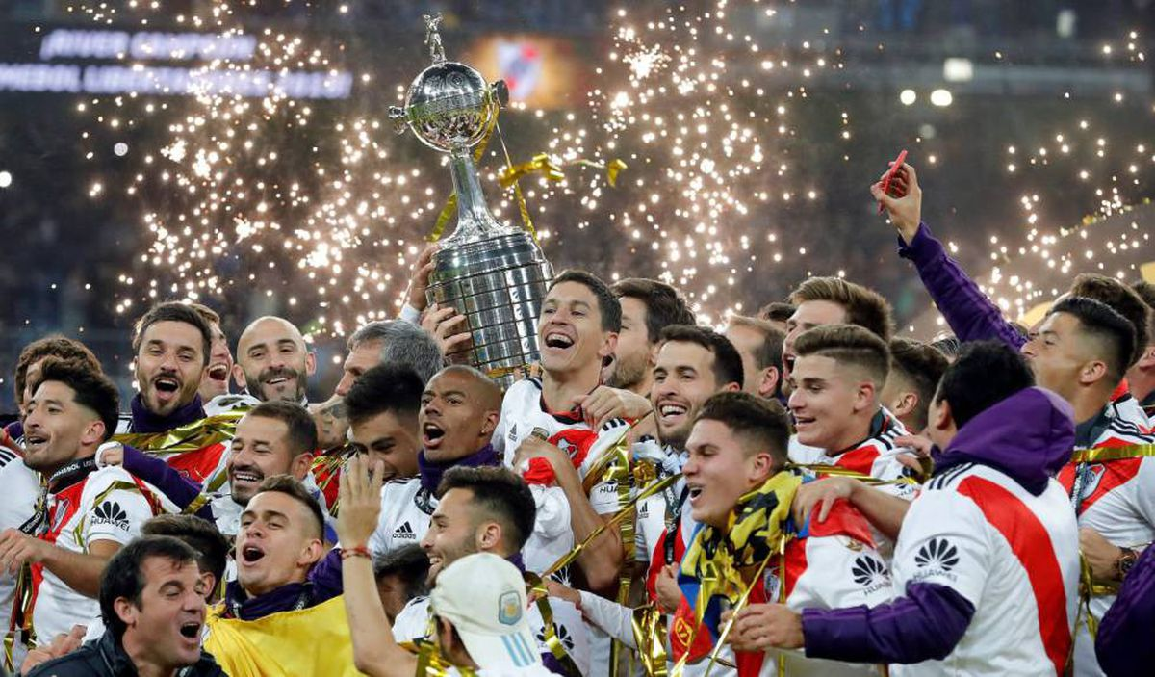
O que é a Libertadores?
COMENBOL LIBERTADORES
POR MATHEUS NUNES

Slide 2
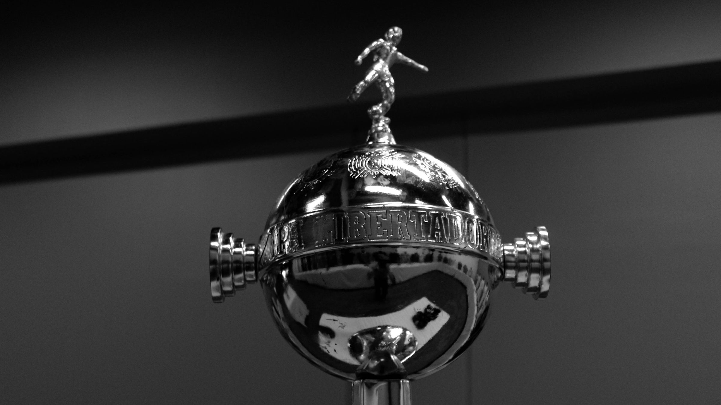
O que é a Libertadores?
COMENBOL LIBERTADORES
POR MATHEUS NUNES
O torneio de futebol mais importante da América do Sul

Slide 3
O que é a Libertadores?
O torneio de futebol mais importante da América do Sul
10 países são representados

Slide 4
O que é a Libertadores?
O torneio de futebol mais importante da América do Sul
10 países são representados
47 clubes participam da competição

Slide 5
O que é a Libertadores?
O torneio de futebol mais importante da América do Sul
10 países são representados
47 clubes participam da competição
Como entrou na minha vida?
No ano de 2017.
Com a mudança de escola.
Novas amizades.
Meu pai.

Slide 6
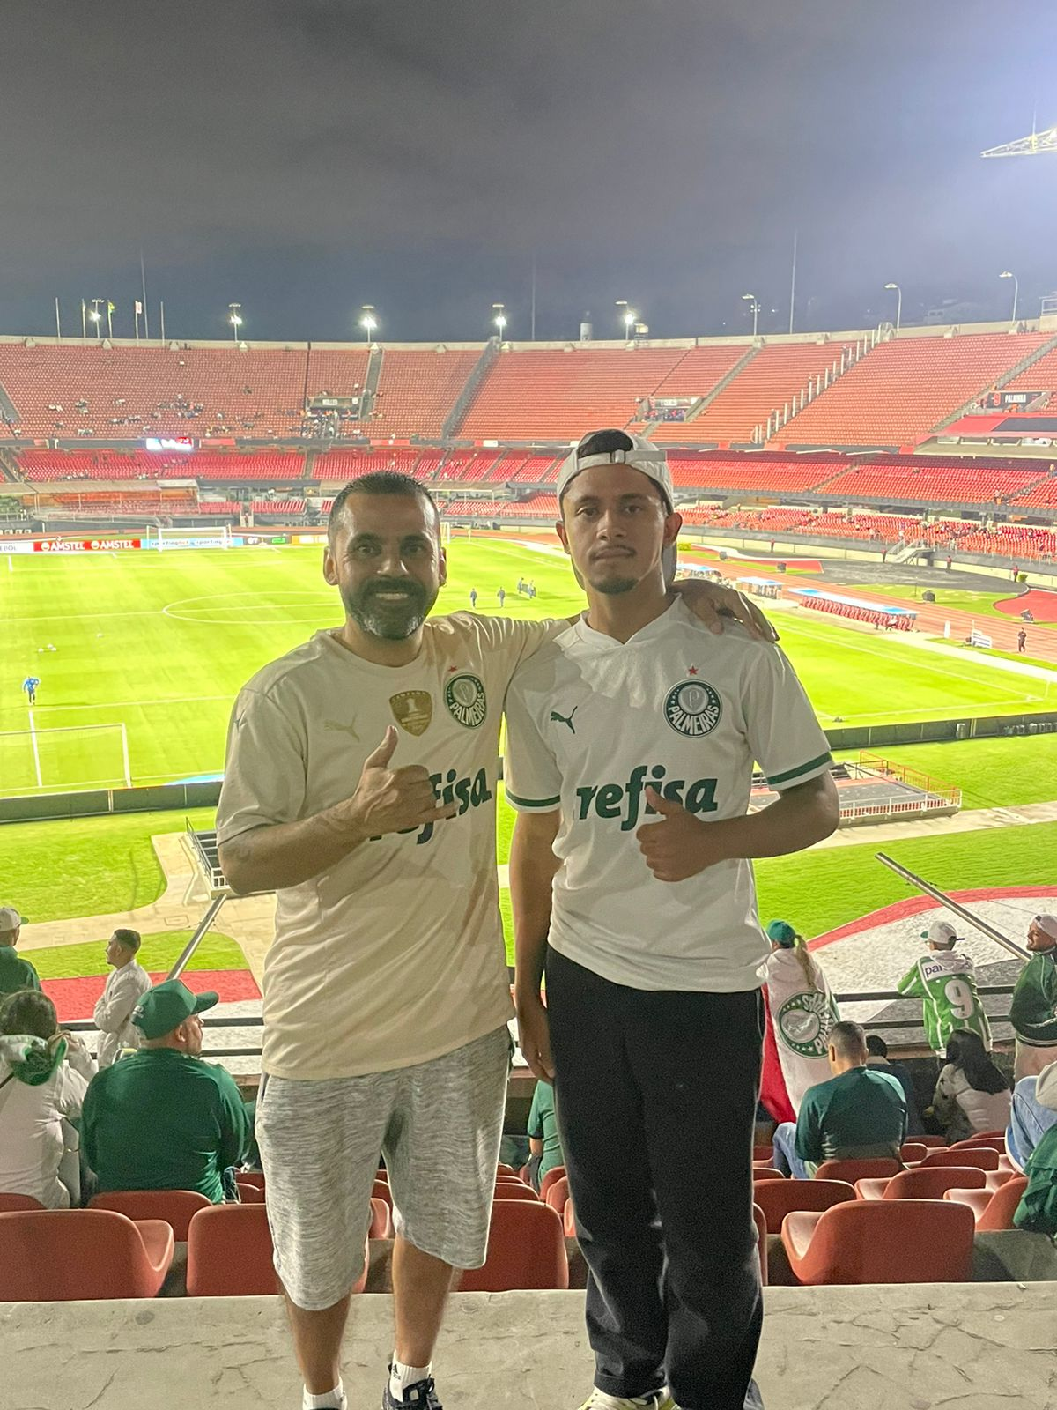
O que é a Libertadores?
O torneio de futebol mais importante da América do Sul
10 países são representados
47 clubes participam da competição
Como entrou na minha vida?
No ano de 2017.
Com a mudança de escola.
Novas amizades.
Meu pai.

Slide 7
Como entrou na minha vida?
No ano de 2017.
Com a mudança de escola.
Novas amizades.
Meu pai.
Valores
A Libertadores reúne os melhores times de futebol da América do Sul, tornando-se assim, um torneio muito competitivo, o que requer dos jogadores:

Slide 8
Como entrou na minha vida?
Valores
A Libertadores reúne os melhores times de futebol da América do Sul, tornando-se assim, um torneio muito competitivo, o que requer dos jogadores:
No ano de 2017.
Com a mudança de escola.
Novas amizades.
Meu pai.
DISCIPLINA

Slide 9
Valores
A Libertadores reúne os melhores times de futebol da América do Sul, tornando-se assim, um torneio muito competitivo, o que requer dos jogadores:
DISCIPLINA
FOCO

Slide 10
Valores
A Libertadores reúne os melhores times de futebol da América do Sul, tornando-se assim, um torneio muito competitivo, o que requer dos jogadores:
DISCIPLINA
FOCO
TRABALHO EM EQUIPE

Slide 11
Valores
A Libertadores reúne os melhores times de futebol da América do Sul, tornando-se assim, um torneio muito competitivo, o que requer dos jogadores:
FOCO
TRABALHO EM EQUIPE
Agradecimentos

Slide 12

Valores
A Libertadores reune os melhores times de futebol da América do Sul em um torneio, tornando-se assim, um torneio muito competitivo, o que requer dos jogadores:
TRABALHO EM EQUIPE
Agradecimentos

Slide 13
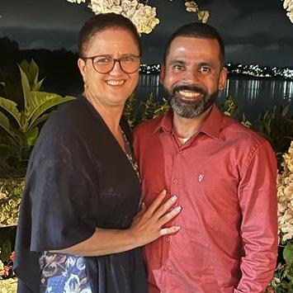
Agradecimentos

Slide 14

Agradecimentos

Slide 15
Agradecimentos

Slide 16
Agradecimentos
OBRIGADO!

